Slide 1

VUI MỪNG CHÀO ĐÓN CÁC EM
TỚI BUỔI HỌC NGÀY HÔM NAY!

Slide 2

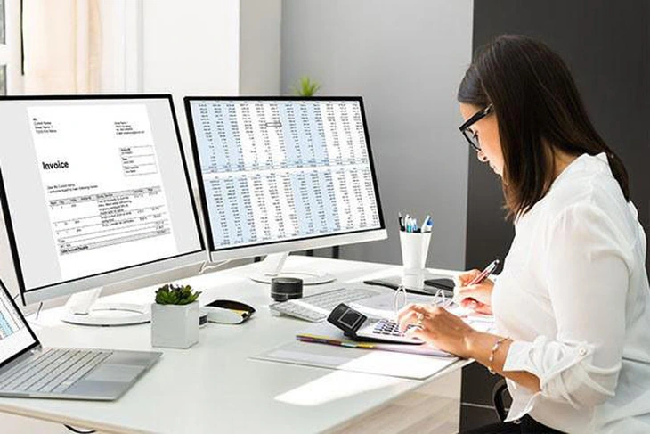
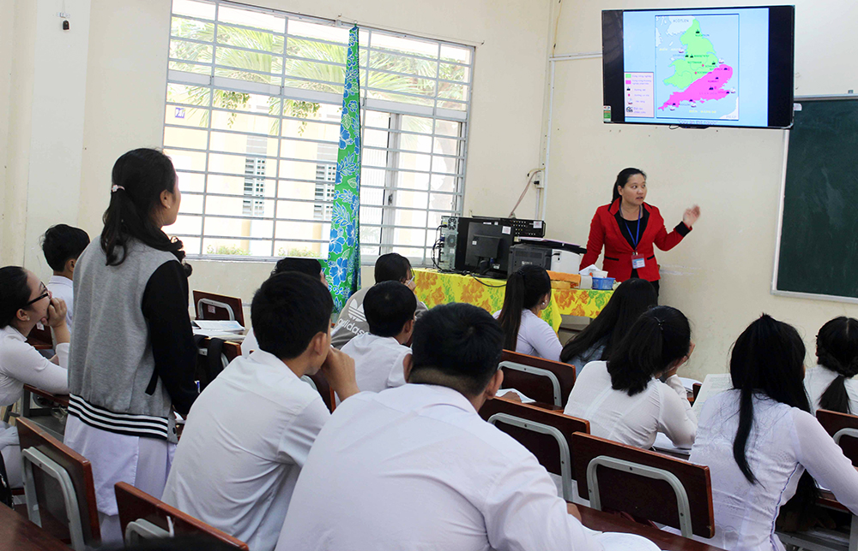
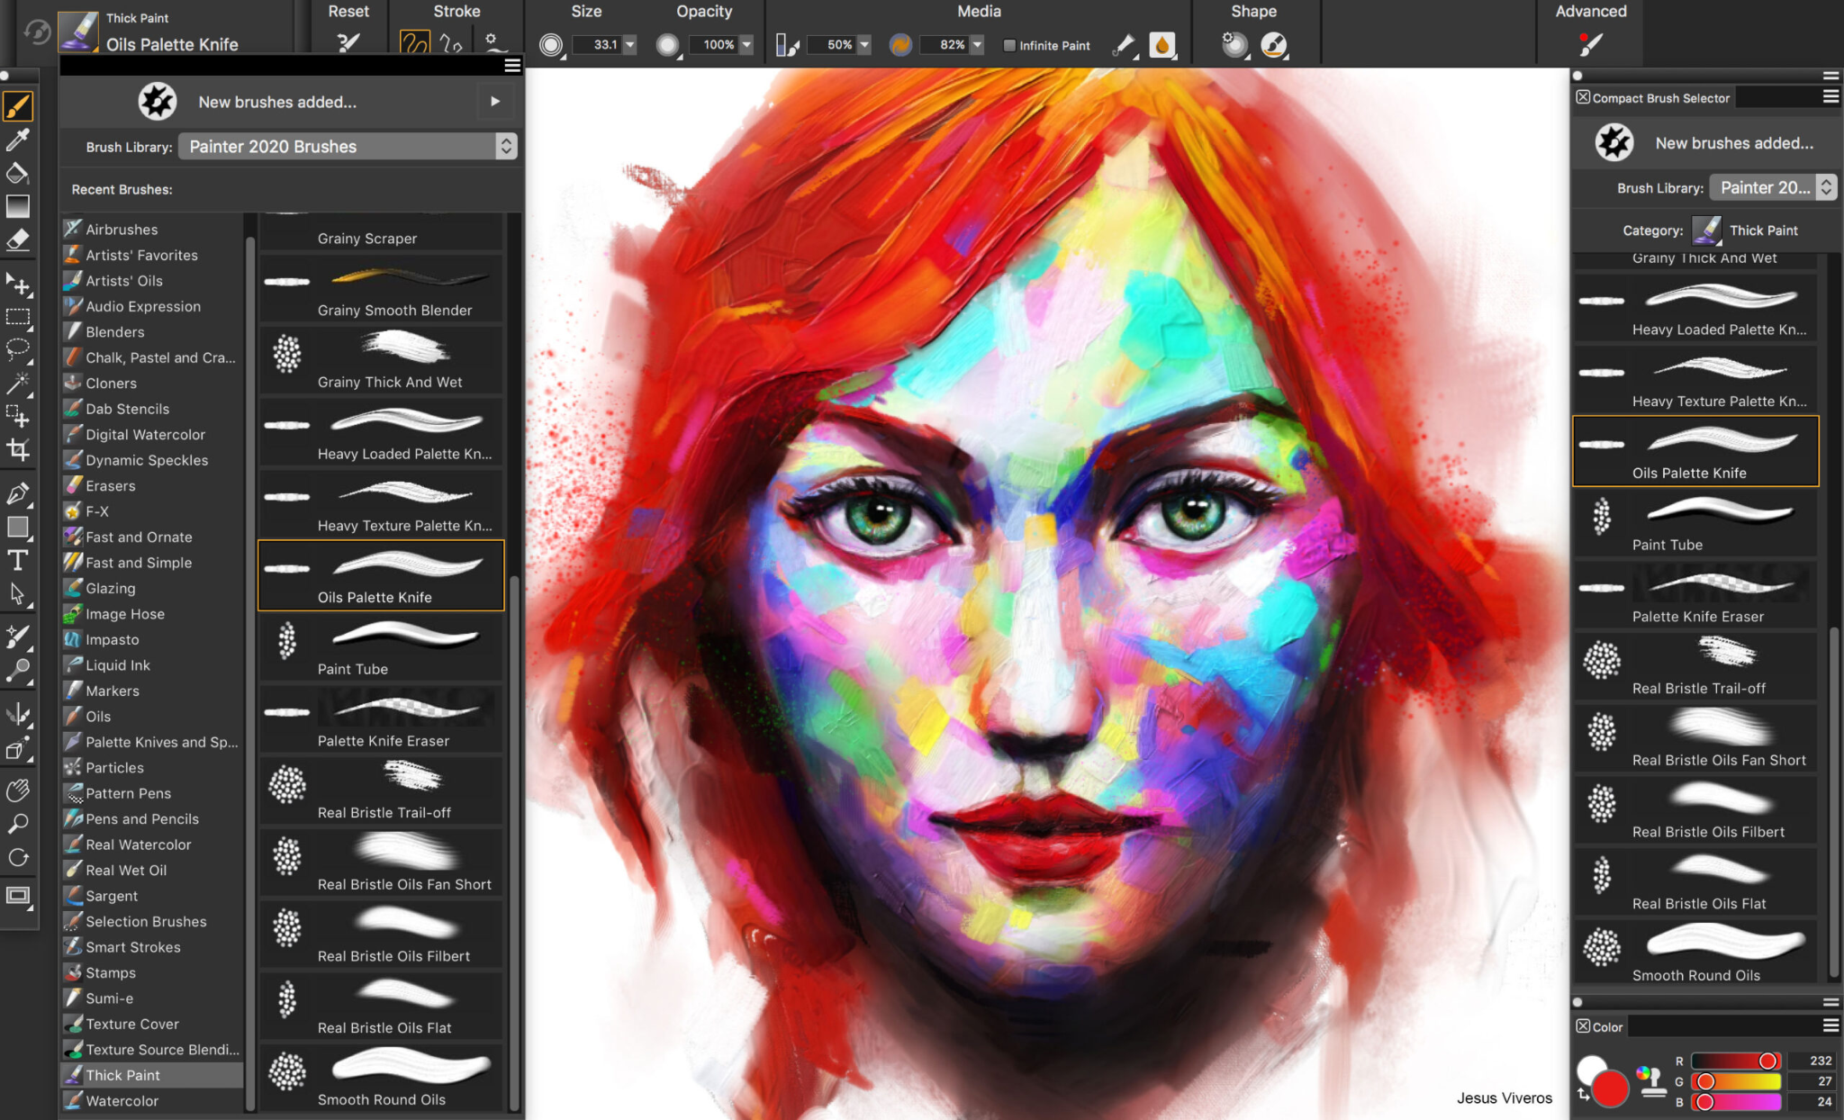
KHỞI ĐỘNG
Đọc hội thoại của An, Minh, Khoa trong phần Khởi động SGK tr. 91 và cho biết ý kiến của em: Những nghề nghiệp mà ứng dụng tin học giúp tăng hiệu quả công việc rõ ràng nhất.
Kế toán
Giáo viên
Thiết kế đồ họa máy tính

Slide 3



KHỞI ĐỘNG
Lập trình viên (IT)
Là những kĩ sư phần mềm, người sẽ sử dụng các ngôn ngữ lập trình để tạo ra, thiết kế, xây dựng và bảo trì các chương trình máy tính.
Công việc: viết những đoạn mã lệnh (code) được thực hiện trên máy tính.
Sản phẩm: các phần mềm, ứng dụng như Facebook, Tiktok, Youtube,…

Slide 4
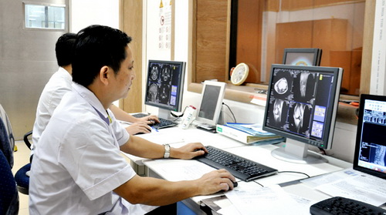
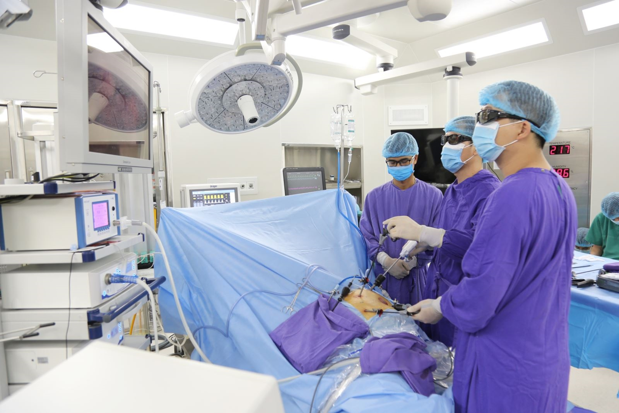
KHỞI ĐỘNG
Bác sĩ
Ứng dụng tin học trong việc khám chữa bệnh của các bác sĩ giúp công việc nhanh chóng và thuận lợi hơn rất nhiều.
VD: phẫu thuật nội soi cắt túi mật bằng hệ thống 3D hiện đại dưới sự hỗ trợ tư vấn từ xa của các chuyên gia Bệnh viện Hữu nghị Việt Đức.

Slide 5
CHỦ ĐỀ 6. HƯỚNG NGHIỆP VỚI TIN HỌC
BÀI 16. TIN HỌC
VỚI NGHỀ NGHIỆP

Slide 6

NỘI DUNG BÀI HỌC
01
Tin học giúp nâng cao hiệu quả công việc
02
Bình đẳng giới trong sử dụng máy tính và ứng dụng tin học

Slide 7


01
TIN HỌC GIÚP NÂNG CAO
HIỆU QUẢ CÔNG VIỆC

Slide 8



Thảo luận nhóm
Em hãy cùng các bạn lựa chọn một vài nghề nghiệp mà các em biết để thảo luận và chỉ ra những ví dụ mà tin học được ứng dụng trong các nghề nghiệp đó.
Lưu ý:
Trình bày kết quả dưới dạng: bảng, sơ đồ tư duy, bảng biểu,…

Slide 9
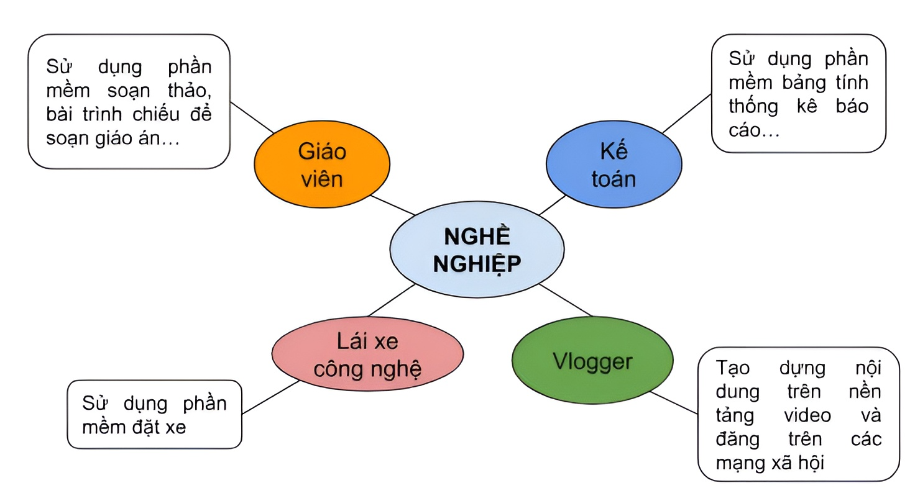
Thảo luận nhóm
Ứng dụng tin học trong một số nghề nghiệp:

Slide 10


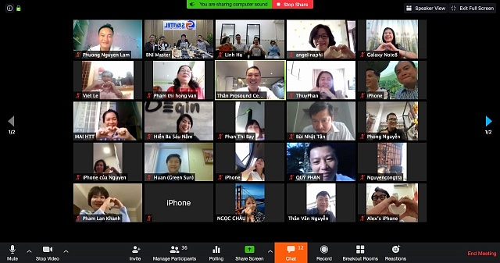
Khai thác thông tin SGK
Ứng dụng tin học làm tăng hiệu quả công việc:
Giúp tăng tốc độ xử lí, tiết kiệm thời gian của người lao động.
Giúp liên lạc và trao đổi thông tin dễ dàng.
Hỗ trợ làm việc nhóm và mở rộng phạm vi làm việc.

Slide 11

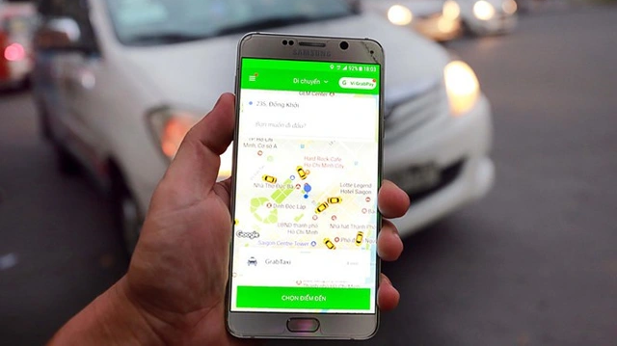
Khai thác thông tin SGK
Ứng dụng tin học làm tăng hiệu quả công việc:
Giúp nâng cao tay nghề, bổ sung kiến thức, hỗ trợ thông tin cho người lao động.
Một số nghề ra đời và phát triển để đáp ứng yêu cầu cuộc sống và công việc: phát triển phần mềm, quản trị mạng, lập trình ứng dụng điện thoại,…

Slide 12



Ghi nhớ
Hộp kiến thức
Ứng dụng tin học phù hợp trong các ngành nghề sẽ giúp tăng hiệu quả công việc.
Một số nghề thuộc lĩnh vực tin học và liên quan đến ứng dụng tin học ra đời và phát triển để đáp ứng yêu cầu cuộc sống và công việc.

Slide 13

Củng cố kiến thức
Câu 1
Hãy ghép mỗi ứng dụng ở cột B với một nghề phù hợp nhất ở cột A để chứng minh cho việc ứng dụng của tin học có thể tăng hiệu quả công việc.

Slide 14
A | B
1) Bác sĩ | a) Tạo bản vẽ 3D để khách hàng có thể hình dung rõ về căn nhà định xây dựng.
2) Giáo viên | b) Nhận hình ảnh tức thì từ sân vận động được chụp bởi một đồng nghiệp khác để biên tập thành một bài báo.
3) Kiến trúc sư | c) Tạo một báo cáo tài chính bằng phần mềm bảng tính.
4) Kế toán | d) Theo dõi sức khoẻ, quá trình điều trị của bệnh nhân qua hồ sơ sức khỏe điện tử.
5) Nhà báo | e) Tạo khoa học trực tuyến để học sinh có thể học bất cứ lúc nào, ở bất cứ đâu.

Slide 15

Củng cố kiến thức
Câu 2
Em hãy kể ra những ứng dụng tin học mà các thầy cô giáo đã sử dụng để giúp các em nâng cao hiệu quả của việc học tập.

Slide 16
A | B
1) Bác sĩ | a) Tạo bản vẽ 3D để khách hàng có thể hình dung rõ về căn nhà định xây dựng.
2) Giáo viên | b) Nhận hình ảnh tức thì từ sân vận động được chụp bởi một đồng nghiệp khác để biên tập thành một bài báo.
3) Kiến trúc sư | c) Tạo một báo cáo tài chính bằng phần mềm bảng tính.
4) Kế toán | d) Theo dõi sức khoẻ, quá trình điều trị của bệnh nhân qua hồ sơ sức khỏe điện tử.
5) Nhà báo | e) Tạo khoa học trực tuyến để học sinh có thể học bất cứ lúc nào, ở bất cứ đâu.
1 - d; 2 - e; 3 - a; 4 - c; 5 - b

Slide 17

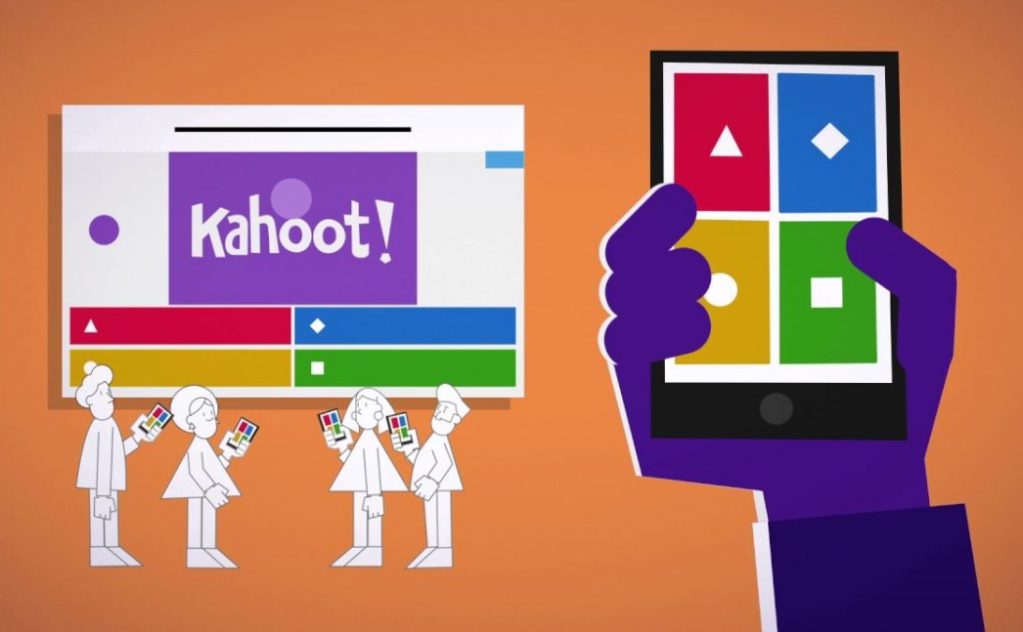
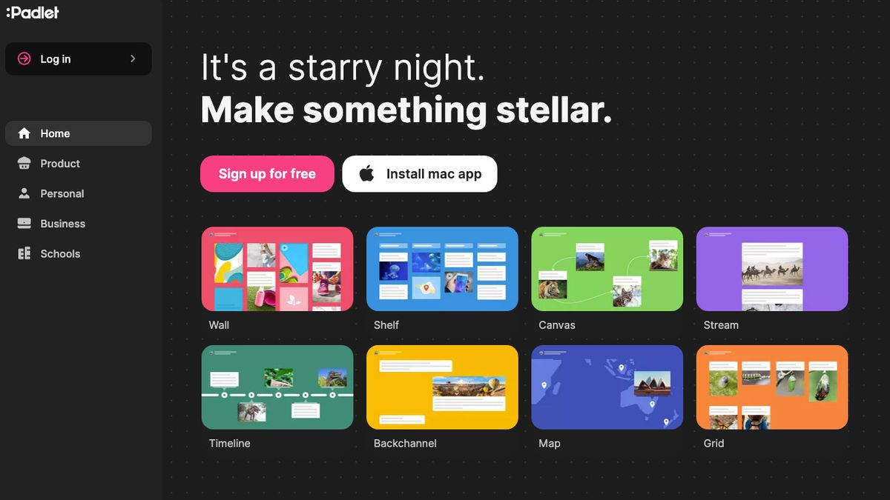
Củng cố kiến thức
Câu 2
Bài giảng E-learning, bài trình chiếu, các phần mềm minh họa, học liệu dạng ảnh/video,…

Slide 18
02
BÌNH ĐẲNG GIỚI TRONG SỬ DỤNG
MÁY TÍNH VÀ ỨNG DỤNG TIN HỌC

Slide 19

Thảo luận nhóm
1. Nếu có bạn nào đó nói với em “Nghề nghiệp trong lĩnh vực tin học chỉ nên dành cho nam giới”, em sẽ trả lời thế nào? Tại sao?
2. Em biết những ngành nghề nào thuộc lĩnh vực tin học đang có nhiều phụ nữ làm việc?

Slide 20

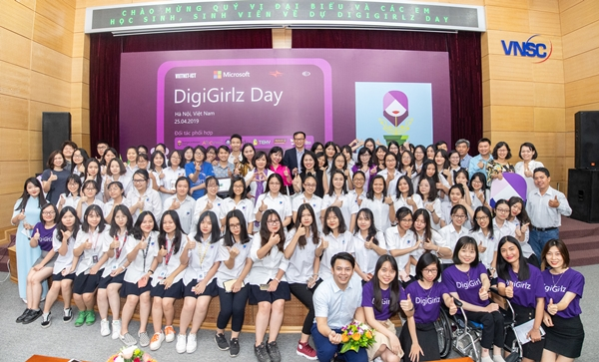

Thảo luận nhóm
Hướng dẫn trả lời:
1. Tin học đang thúc đẩy sự phát triển của mọi ngành nghề, phụ nữ đủ sức khỏe, trí tuệ, phẩm chất vẫn phù hợp trong những lĩnh vực này.
2. Một số ngành nghề thuộc lĩnh vực tin học đang có nhiều phụ nữ làm việc: DigiGirlZ, Ngành Trí tuệ nhân tạo (AI), Công nghệ thông tin,…

Slide 21
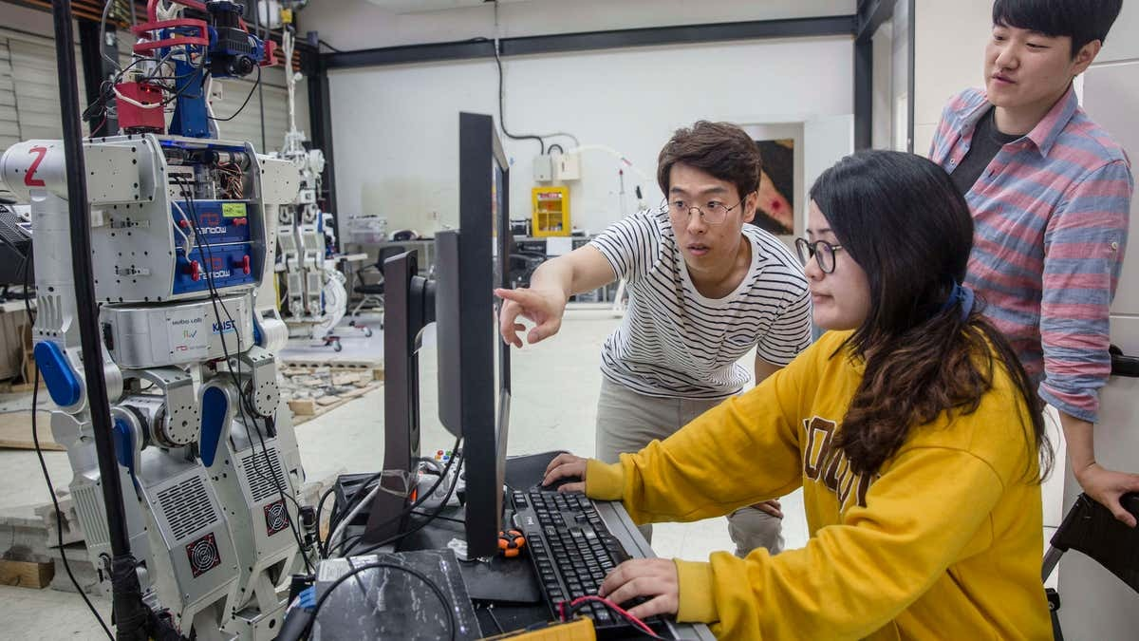
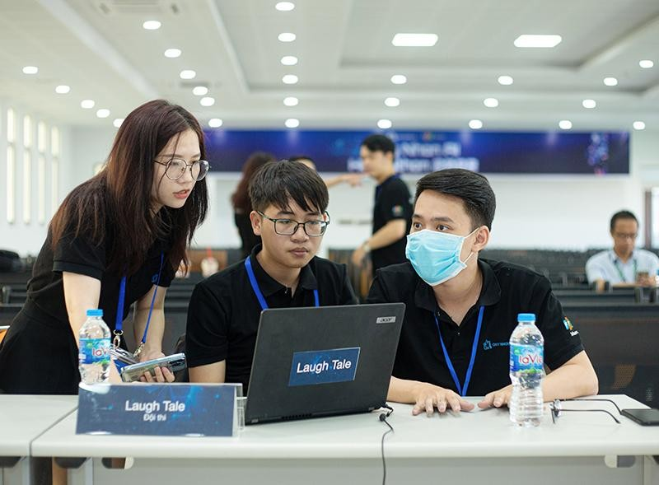

Khai thác thông tin SGK
Nghề nghiệp trong lĩnh vực tin học cũng như cơ hội ứng dụng tin học để nâng cao hiệu quả công việc của các nghề nghiệp khác, là bình đẳng cho tất cả mọi người.

Slide 22
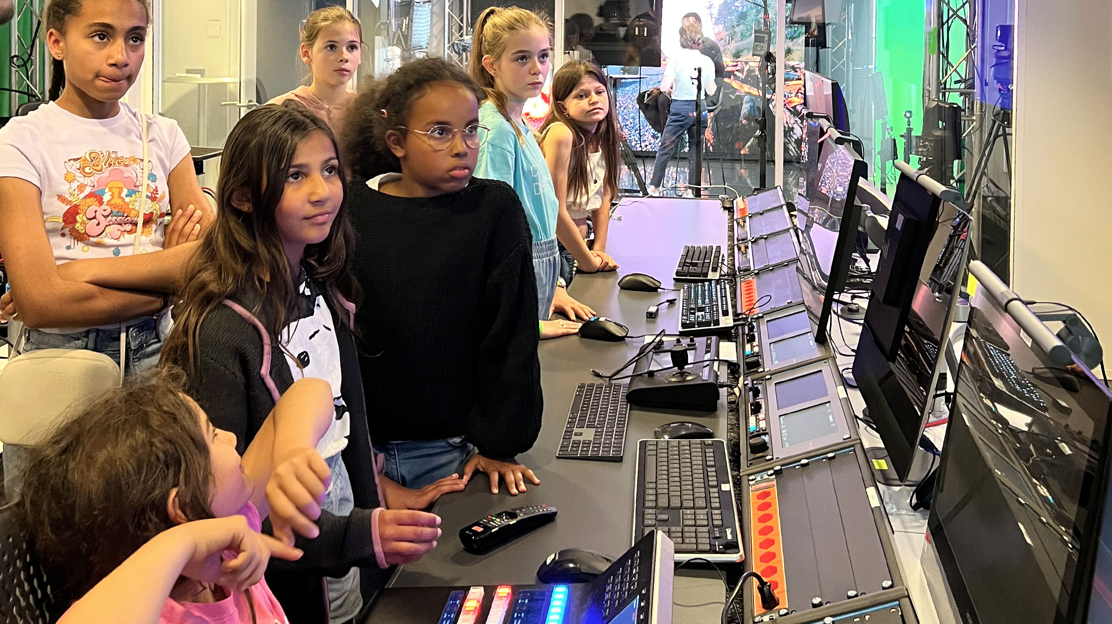
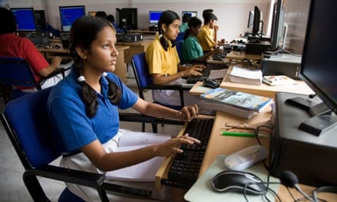
Khai thác thông tin SGK
• Ngày Quốc tế trẻ em gái với công nghệ thông tin (International Girls in ICT Day) được tổ chức hàng năm bởi Liên minh Viễn thông Quốc tế của Liên Hợp Quốc (ICU).
Nhiều tổ chức trên thế giới đang tích cực thúc đẩy phụ nữ và trẻ em gái tham gia nhiều hơn vào lĩnh vực tin học

Slide 23

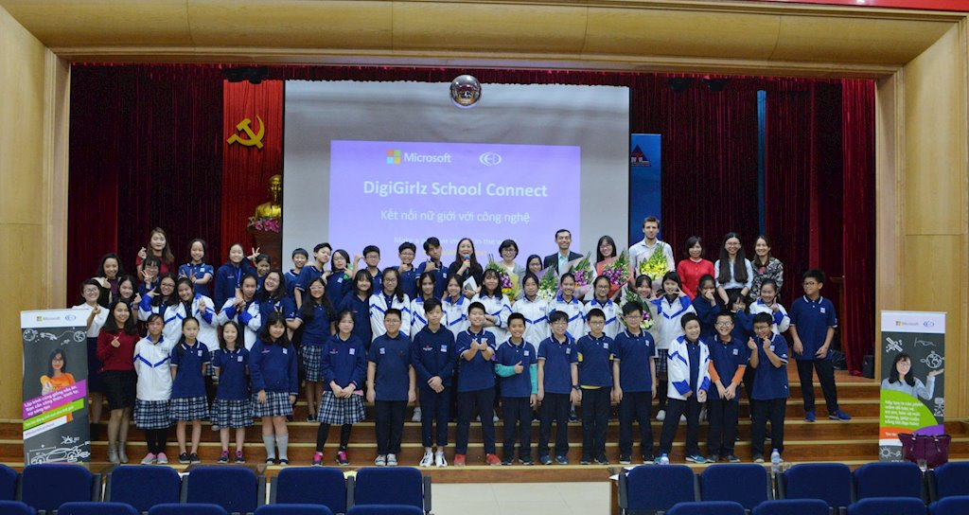
Khai thác thông tin SGK
• DigiGirlZ: chiến dịch toàn cầu do tập đoàn Microsoft khởi xướng nhằm truyền cảm hứng các học sinh nữ THCS và THPT theo đuổi các ngành nghề khoa học - công nghệ, trong đó có lĩnh vực tin học.
Sự kiện DigiGirlZ tại Hà Nội ngày 25/4/2019

Slide 24
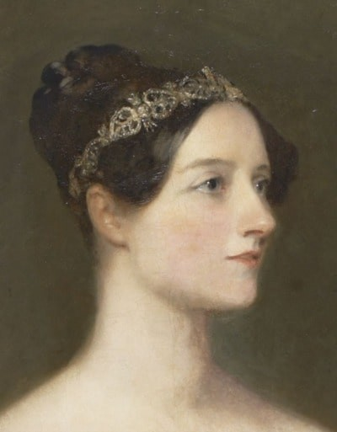
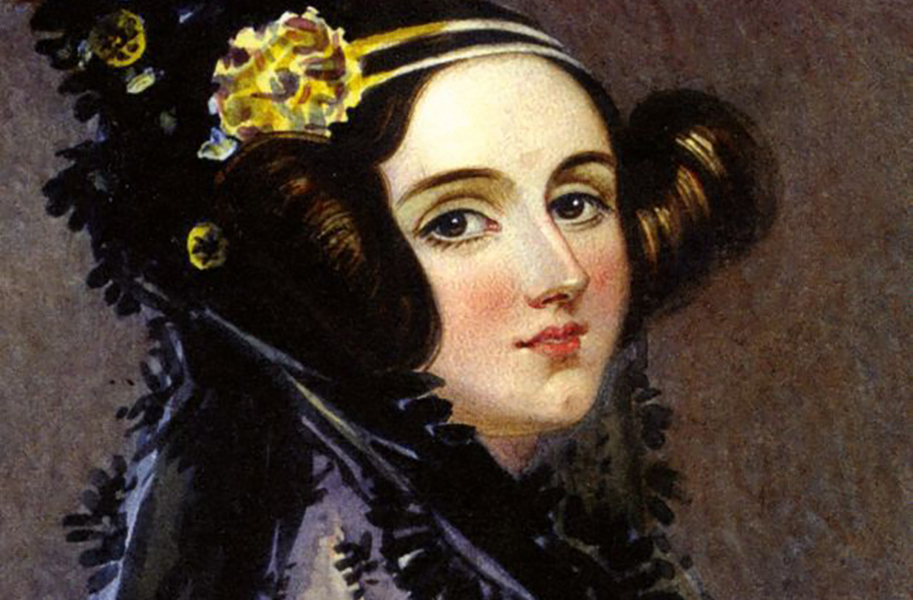
Khai thác thông tin SGK
Người được coi là lập trình viên đầu tiên trên thế giới là một phụ nữ - Bà Ada Lovelace (Anh, 1815 - 1852).

Slide 25
Phương án nào dưới đây không đúng khi nói về việc sử dụng máy tính và ứng dụng tin học?
Củng cố kiến thức
A. Giúp việc thông tin liên lạc giữa mọi người hiệu quả hơn.
B. Mọi người được tham gia vào môi trường học tập tốt hơn.
C. Phụ nữ và trẻ em gái không cần đến máy tính vì không giúp ích nhiều cho họ.
C. Phụ nữ và trẻ em gái không cần đến máy tính vì không giúp ích nhiều cho họ.
D. Mọi người đều có cơ hội học hỏi kiến thức để giúp nâng cao chất lượng cuộc sống và chăm sóc sức khỏe tốt hơn.

Slide 26
LUYỆN TẬP
Nhiệm vụ 1
Trò chơi trắc nghiệm
Câu 1: Đâu là ứng dụng tin học trong nghề kiến trúc sư?
A. Quảng cáo sản phẩm du lịch.
B. Phần mềm thiết kế bản vẽ.
B. Phần mềm thiết kế bản vẽ.
C. Đăng bài nhanh chóng trên báo điện tử.
D. Hồ sơ sức khỏe điện tử.

Slide 27
Nhiệm vụ 1
Trò chơi trắc nghiệm
Câu 2: Nghề nào sau đây sử dụng phần mềm soạn thảo
hữu dụng nhất để tăng hiệu quả làm việc?
A. Nhà báo.
A. Nhà báo.
B. Lái xe.
C. Giao hàng.
D. Bán hàng.

Slide 28
Nhiệm vụ 1
Trò chơi trắc nghiệm
Câu 3: Người phụ nữ được coi là lập trình viên đầu tiên trên thế giới là
A. Marie Curie.
B. Rosalind Franklin.
C. Ada Lovelace.
C. Ada Lovelace.
D. Jane Cooke Wright.

Slide 29
Nhiệm vụ 1
Trò chơi trắc nghiệm
Câu 4: Ngày Quốc tế trẻ em gái với công nghệ thông tin
(International Girls in ICT) được tổ chức bởi
A. Tổ chức Lao động quốc tế.
B. Liên minh Bưu chính
quốc tế.
C. Tổ chức Sở hữu trí tuệ
thế giới.
D. Liên minh Viễn thông
quốc tế.
D. Liên minh Viễn thông
quốc tế.

Slide 30
Nhiệm vụ 1
Trò chơi trắc nghiệm
Câu 5: Việc nào sau đây cho sự bất bình đẳng giới
trong sử dụng máy tính và ứng dụng tin học?
A. Công ti tin học X tuyển nhân viên 4 nam 3 nữ lập trình Python.
B. Công ti Y có số nhân viên nam nhiều hơn số nhân viên nữ.
C. Công ti X chỉ tuyển nam nhân viên vào vị trí thiết kế đồ họa.
C. Công ti X chỉ tuyển nam nhân viên vào vị trí thiết kế đồ họa.
D. Lương của nhân viên nam A cao hơn lương của nhân viên nữ B.

Slide 31


Nhiệm vụ 2
Trả lời câu hỏi phần Luyện tập SGK tr. 94
Câu 1
Em hãy phỏng vấn một vài người (có thể là bố mẹ, người quen của bố mẹ, thầy cô,…) để tìm hiểu về những ứng dụng tin học giúp họ nâng cao hiệu quả công việc.

Slide 32
Chọn phương án đúng nhất: Bất bình đẳng giới trong sử dụng máy tính và ứng dụng tin học có thể dẫn tới hậu quả gì?
Câu 2
A. Phụ nữ và trẻ em gái không có cơ hội phát triển nghề nghiệp trong lĩnh vực công nghệ.
B. Phụ nữ và trẻ em gái không có cơ hội sử dụng công nghệ để nâng cao hiệu quả công việc và chất lượng cuộc sống.
C. Phụ nữ và trẻ em gái không theo kịp sự phát triển của xã hội.
D. Cả ba hậu quả trên.

Slide 33

Hướng dẫn trả lời:
Câu 1
Những ứng dụng tin học giúp họ nâng cao hiệu quả công việc như: Tính lương nhân viên, tính tiền cho khách ở cửa hàng, chấm công nhân viên, tính các khoản thu chi trong gia đình, tính điểm trung bình, lưu trữ và soạn thảo văn bản, gửi mail,…

Slide 34
Chọn phương án đúng nhất: Bất bình đẳng giới trong sử dụng máy tính và ứng dụng tin học có thể dẫn tới hậu quả gì?
Câu 2
A. Phụ nữ và trẻ em gái không có cơ hội phát triển nghề nghiệp trong lĩnh vực công nghệ.
B. Phụ nữ và trẻ em gái không có cơ hội sử dụng công nghệ để nâng cao hiệu quả công việc và chất lượng cuộc sống.
C. Phụ nữ và trẻ em gái không theo kịp sự phát triển của xã hội.
D. Cả ba hậu quả trên.
D. Cả ba hậu quả trên.

Slide 35
VẬN DỤNG
Em hãy đề xuất với thầy cô giáo và các bạn tổ chức một cuộc thi thuyết trình về ứng dụng tin học trong các nghề nghiệp tại Việt Nam. Em hãy tìm hiểu và tạo ra bài thuyết trình của mình nhé. Hãy chia sẻ với bạn bè về bài thuyết trình của em.
Câu 1
Trong vai trò một học sinh lớp 8, em có thể làm gì để thúc đẩy bình đẳng giới ở lứa tuổi của em, ở khía cạnh sử dụng máy tính và ứng dụng tin học trong học tập?
Câu 2

Slide 36
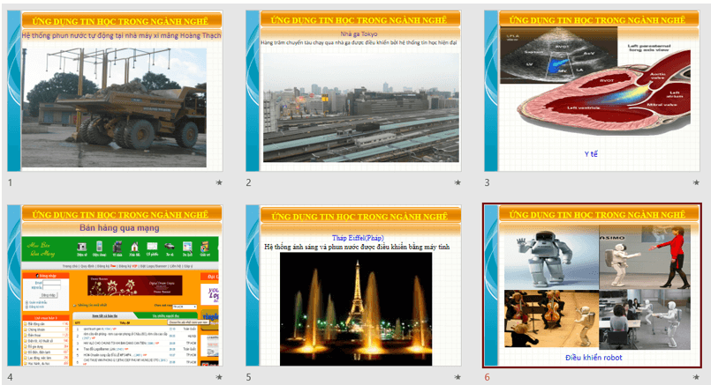
VẬN DỤNG
Gợi ý:
Câu 1

Slide 37
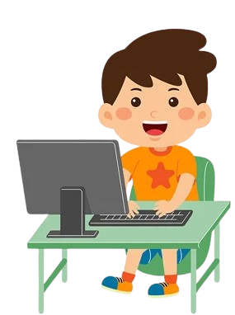
VẬN DỤNG
Gợi ý:
Bản thân em tích cực ứng dụng tin học trong học tập, tích cực tạo ra sản phẩm số và dùng những sản phẩm số này để truyền cảm hứng cho các bạn nữ trong trường cùng phát triển khả năng ứng dụng tin học trong học tập và hướng nghiệp.
Câu 2

Slide 38
HƯỚNG DẪN VỀ NHÀ
01
Ôn lại kiến thức đã học.
02
Hoàn thành bài tập phần Vận dụng.
03
Làm bài tập Bài 16 trong Sách bài tập Tin học 8.

Slide 39
CẢM ƠN CÁC BẠN ĐÃ CHÚ Ý
LẮNG NGHE, HẸN GẶP LẠI!

